Slide 1
Standards Minimums pour la Protection de l’Enfance dans l’Action Humanitaire. - SMPE -
INTRODUCTION
Notes:
Facilitateurs:
Cette présentation est destinée à tous les utilisateurs potentiels des SMPE. Il s’adresse principalement au personnel de la protection de l’enfance. Pensez donc à élargir certaines questions ou à fournir davantage de détails si des collègues d’autres secteurs se joignent à vous.
On suppose que le groupe compte environ 20 personnes et que tout le monde dans la salle se connaît (peut-être des collègues de votre agence ou du groupe de coordination). Sinon, ajoutez 5 minutes pour des introductions rapides.
PREPAREZ: un tableau de papier avec les objectifs de la session
A la fin de la session, les participants seront capables de :
Décrire la structure des SMPE et spécialement du Pilier 16
Montrer comment et pourquoi on utilise le manuel
REMARQUE : si vous avez déjà effectué une session sur les piliers 1 et 2, ignorez les diapositives 2 et 8
ASTUCE : Les diapositives sont animées -> à chaque clic vous faites apparaître quelques mots, un titre ou une image sur la diapositive. Lisez les notes correspondantes dans les notes de l'animateur, avant de montrer le contenu suivant, afin que les participants aient le temps de traiter ce qui est dit et de lire chaque point.

Slide 2
But des Standards
Référence pour le CPHA
Outil de collaboration inter-agences
Liens avec la Norme Humanitaire Fondamentale (CHS),
Contextualisation pour l’appropriation locale
But:
qualité et redevabilité des programmes
impact sur la protection et le bien-être des enfants
Les NMPNA aspirent à opérationnaliser les droits des enfants et des adolescents dans la pratique de la réponse humanitaire.
Notes:
Les bailleurs, les institutions locales, les collègues d'autres secteurs et nos bénéficiaires eux-mêmes veulent savoir ce que nous faisons et pourquoi. Les SMPE sont notre référence. Le lancement de l'édition 2019 a pour but de mettre en avant notre redevabilité, en particulier vis-à-vis des enfants.
Les SMPE sont un outil de collaboration inter-agences, établissant des liens avec de nouvelles initiatives, telles que la Norme humanitaire fondamentale (CHS), INSPIRE et les Standards d'inclusion humanitaire.
Lorsque cela est pertinent, les SMPE s’alignent sur les 7 stratégies d’INSPIRE pour mettre fin à la violence à l’égard des enfants - et vous verrez les icônes de cette initiative disséminées dans ce texte. La Norme humanitaire de base (CHS) sur la qualité et la redevabilité est mise en évidence dans l'introduction, et l’on trouve des échos tout au long du manuel.
Nous conseillons toujours de contextualiser, ce qui augmente l’appropriation du manuel. Cela permet aussi de mieux comprendre la protection de l'enfant dans le contexte spécifique pour un large éventail d'acteurs. Les groupes de coordination nationaux sont encouragés à adapter l'édition 2019 au cours des prochaines années. S'il vous plaît, soulevez cette question avec vos collègues localement, puis demandez conseil à l'équipe globale des SMPE.
ENCADRÉ : Le but des SMPE est d'améliorer la qualité et la redevabilité de notre programmation et d'augmenter l'impact sur la protection et le bien-être des enfants et des adolescents dans l'action humanitaire, grâce à l'application de principes communs et d'objectifs à atteindre. Ils offrent une synthèse des bonnes pratiques et des enseignements tirés à ce jour.

Slide 3
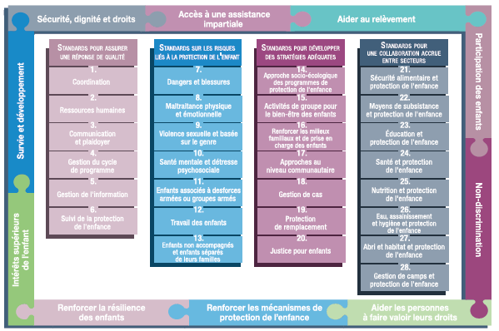
PRESENTATION
Notes:
Voici une présentation de la structure des SMPE : il y a 28 Standards répartis en quatre piliers, et les 10 principes de la protection de l’enfance dans l’action humanitaire y sont intégrés.
Vous trouverez cette présentation à la fin des SMPE. Elle permet de trouver rapidement le ou les sujets qui vous intéressent dans le guide. »

Slide 4
Intro Générale au Standard 16
Stratégies, approches et interventions clés
Prévention et réponse aux risques liés à la protection de l'enfance
Environnements bienveillants et protecteurs
Des dispensateurs de soins attentifs et compréhensifs
Relations saines entre les soignants et les enfants
Soutien holistique aux familles -> amélioration des soins
resilience
Qu'est-ce qu'un aidant immédiat ? Donnez des exemples
Notes:
Ce Standard fait partie du troisième Pilier des Standards relatifs au développement de stratégies, d'approches et d'interventions adéquates pour prévenir et répondre aux risques de protection de l'enfant décrits dans le Pillar 2. Il est structuré autour du modèle socio-écologique et s'articule également avec le paquet INSPIRE, le cas échéant, et s'appuie sur leurs stratégies fondées sur des données probantes pour prévenir la violence contre les enfants. D'où l'ICON dans le coin. Le paquet INSPIRE a un objectif similaire : des stratégies fondées sur des données probantes pour prévenir la violence à l'encontre des enfants. Plus d'informations sur les stratégies INSPIRE sur : http://inspire-strategies.org/
DEF : Un "environnement de soins" est le cadre de vie physique et humain unique et direct de l'enfant. La prise en charge comprend à la fois les arrangements formels et légaux et les arrangements informels dans lesquels la personne qui s'occupe de l'enfant n'a pas de responsabilité légale. Les environnements bienveillants et protecteurs, les dispensateurs de soins attentifs et solidaires et les relations saines entre le dispensateur de soins et l'enfant sont des facteurs de protection essentiels pour développer la résilience et donner aux enfants la capacité de s'épanouir et de grandir dans des environnements difficiles.
La norme globale est essentielle au travail de prévention et d'intervention, car l'accent est mis sur le soutien holistique aux familles pour améliorer les soins qu'elles fournissent aux enfants.
Souligne l'importance de la contextualisation des approches fondées sur des données probantes comme celles que l'on trouve dans INSPIRE. Cette norme est liée aux stratégies Inspire sur le soutien aux parents et aux soignants + le renforcement des revenus et de l'économie.
Sujet de discussion : Qu'est-ce qu'un aidant immédiat ? Donnez des exemples
-> La personne qui s'occupe directement de l'enfant est une personne avec laquelle l'enfant vit et qui lui prodigue des soins quotidiens. Il peut s'agir de la mère, du père, d'un autre membre de la famille ou même d'une personne non apparentée. Les aidants immédiats sont responsables de ce qui suit
Répondre aux besoins physiques, émotionnels, sociaux, cognitifs et spirituels de l'enfant ;
Développer une relation cohérente et attentionnée avec l'enfant ; et
protéger l'enfant contre tout danger.

Slide 5
"Les environnements familiaux et de soins sont renforcés pour promouvoir le développement sain des enfants et les protéger de la maltraitance et des autres effets négatifs de l'adversité."
Soutenir l'accès aux services avant, pendant et après la crise
Programme de prévention et de réponse au renforcement de la famille
Pratiques parentales positives, amélioration des relations et soins personnels
Pourquoi est-il important de soutenir la capacité de prise en charge (d’assistance)??
RAPPEL
Notes:
La norme 16 stipule ce qui suit : "Les environnements familiaux et de soins sont renforcés afin de promouvoir le développement sain des enfants et de les protéger de la maltraitance et des autres effets négatifs de l'adversité."
Sujet de Discussion : Pourquoi est-il important de soutenir la capacité de prise en charge ?
Les aidants immédiats sont responsables de ce qui suit
Répondre aux besoins physiques, émotionnels, sociaux, cognitifs et spirituels de l'enfant ;
Développer une relation cohérente et attentionnée avec l'enfant ; et
Protéger l'enfant contre tout danger.
La capacité de prise en charge peut être limitée par les expériences de détresse et d'adversité vécues par la personne qui s'occupe de l'enfant pendant un conflit, une catastrophe ou un déplacement. Le stress qui affecte le bien-être des aidants peut être accru par des difficultés économiques, une maladie mentale préexistante, l'isolement social, des changements dans la composition et les rôles de la famille en raison d'un décès, d'un divorce ou d'une séparation forcée, et la perte des mécanismes communautaires de protection.
Soutien holistique aux familles : exemples d'interventions :
Amélioration de l'accès aux services (soutien aux moyens de subsistance et à la sécurité alimentaire, éducation et soins de santé adéquats).
Programme de prévention et d'intervention en matière de SF (sensibilisation et prévention des mécanismes d'adaptation négatifs ; réseaux sociaux, groupes, soutien par les pairs et groupes d'entraide ; prévention et intervention en matière de violence entre partenaires intimes (VPI)...) [🡪 l'icône prévention]
programmes de parentalité positive (soutien des relations soignant-enfant, soins personnels appropriés, programmes de visites à domicile...).
implication/engagement des aidants masculins : La recherche démontre l'impact positif de l'engagement des aidants masculins sur les résultats sociaux, éducatifs, comportementaux et psychologiques des enfants.
interventions économiques (autonomisation économique des femmes, cash and voucher assistance et d'autres formes de soutien économique, comme le soutien financier direct)
santé mentale, bien-être psychosocial
RAPPEL : Nous devons garder à l'esprit, lors de la planification des interventions de renforcement familial : d'inclure les ménages dirigés par des enfants, et les ménages qui répondent aux critères de risque définis localement, tous les membres de la famille et les autres membres de la famille (au-delà des prestataires de soins primaires), et les familles d'accueil, et d'adapter nos interventions en conséquence ...La norme 16 stipule : " Les environnements familiaux et de soins sont renforcés afin de promouvoir le développement sain des enfants et de les protéger contre les abus et autres effets négatifs de l'adversité. "

Slide 6
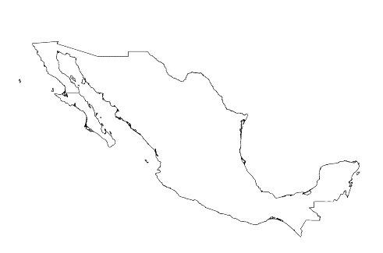
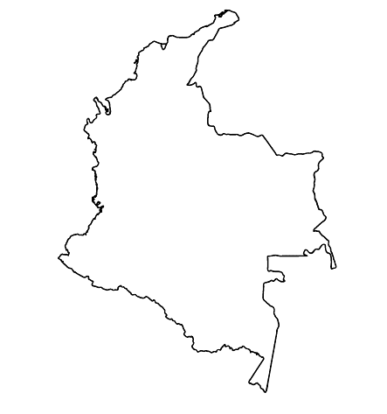
Exemples de la Région
[NOM DU PAYS]
Ajoutez une courte phrase d'introduction sur un programme / projet spécifique en utilisant le Standard X
Ajouter le nom des organisations
Ajouter des messages/chiffres clés
[NOM DU PAYS]
Ajoutez une courte phrase d'introduction sur un programme / projet spécifique en utilisant le Standard X
Ajouter le nom des organisations
Ajouter des messages/chiffres clés
[NOM DU PAYS]
Ajoutez une courte phrase d'introduction sur un programme / projet spécifique en utilisant le Standard X
Ajouter le nom des organisations
Ajouter des messages/chiffres clés
Notes:
En fonction du temps dont vous disposez, réfléchissez à ajouter ici des exemples de la région, du pays ou de l’intervention en lien avec le programme qui respecte les SMPE.
Il peut s’agir de la version préliminaire d’une diapositive que vous pouvez modifier ou supprimer au besoin.
Pour chaque exemple, vous pouvez ajouter :
Une image/une carte/un drapeau du pays/de la région en question ;
Une phrase de présentation brève, concise et fondamentale sur le programme/projet spécifique qui utilise le pilier 3 ;
Le nom des organisations et des partenaires engagés dans le programme/projet ;
Des enseignements pratiques tirés, des actions clés, un message ou des chiffres qui susciteront l’intérêt de votre audience.
Autre option, si vous avez un temps de formation plus long (et aussi en fonction de l'audience que vous avez), cette diapositive peut être complétée de manière interactive pendant la session. Dans ce cas, vous pourriez :
diviser les groupes en 2 ou 3 petits groupes,
Accordez-leur 15 à 20 minutes pour préparer une courte présentation d'un exemple de région/pays/réponse dont la programmation soit conforme aux Standards
En plénière, demandez aux groupes de présenter leurs exemples et de discuter/comparer les enseignements tirés d'eux. S
Si vous penser envoyer ces diapositives aux participants après la formation, vous pouvez compléter cette diapositive pour conserver une trace du contenu des présentations.
ASTUCE : Vous pouvez utiliser https://thenounproject.com/ pour obtenir des cartes de ce type.

Slide 7
Vous avez besoin de plus que la version papier?
Sur le site de l’Alliance
Version PDF
Briefing & Pack de mise en œuvre
Résumé de 25 pages
Cours en ligne
YouTube videos
Une galerie de standards illustrés
👉 www.AllianceCPHA.org
Sur le site du Partenariat pour les normes humanitaires
HSP Applications pour telephones et tablettes
👉 www.HumanitarianStandardsPartnership.org
Notes:
[Facilitateurs - si vous pouvez projeter à partir d'internet, alors nous vous suggérons de diriger les gens là-bas et de leur montrer].
Site de l’Alliance.
Le fichier PDF & tout le matériel disponible peut être téléchargé si les gens veulent imprimer seulement des parties du CPMS, sur le site de l'Alliance
Le dossier d'information " Introduction au CPMS " contient ce PPT et des notes de facilitation, ainsi que le document d'introduction de 2 pages.
Un résumé : Avec seulement 32 pages, il s'agit d'un document très général qui peut être utilisé pour introduire l'idée de normes minimales ou pour lancer des discussions sur la protection de l'enfance avec des collègues du gouvernement ou d'autres humanitaires sans les submerger avec l'énorme manuel.
Découvrez notre cours en ligne gratuit sur la CPMS, qui comprend une série de modules.
Vidéos sur la chaîne Youtube de l'Alliance
Une galerie de Standards illustrés
HSP:
1. Manuel en ligne
2. L'application du Partenariat pour les Standards Humanitaires
- C'est la deuxième application la plus populaire sur ce site après Sphère.
DEMANDER : Quelles devraient être nos prochaines étapes en tant qu'équipe/agence/individu ?
(par exemple, vous pouvez prévoir une réunion plus longue pour assimiler les changements et créer un plan ; ou demander à des collègues de présenter certaines normes nouvelles/révisées et leurs implications pour le programme ; ou mettre en place une formation ou demander à la direction générale une réunion pour discuter de la responsabilité envers les enfants, etc).
[Facilitateurs - Exemplaires imprimés - l'Alliance mondiale dispose d'un petit stock du manuel et du résumé à Genève ; cependant, les pays et les régions sont encouragés à imprimer et à gérer leurs propres exemplaires localement. En général, cela se fait par le biais de la structure de coordination inter-agences. Sur demande, l'Alliance peut partager un PDF prêt à imprimer].
Merci beaucoup de vous être réunis et d'avoir commencé à explorer le CPMS. J'assurerai le suivi des prochaines étapes dont nous avons discuté. Et c'est là l'essentiel - le CPMS est un cadeau qui ne cesse de donner à chaque fois que vous l'ouvrez !

